Slide 1

毕业设计答辩
基于流量认知分析的无线设备
指纹识别技术研究与实现
指导老师：沈 超
班 级：硕5033
答 辩 人：余天文

Slide 2

目 录 / contents
01
选题背景
02
研究方案
03
工作总结
04
答评审老师问题
11
1

Slide 3
01
Background
选题背景

Slide 4
选题背景
为什么要设备指纹识别？
网络访问控制
设备真伪鉴别
网络犯罪追踪
现有的设备识别技术
基于软件信息，如MAC地址、操作系统、浏览器版本
基于硬件信息，如传感器、扬声器、时钟偏移

Slide 5
选题背景
什么是设备指纹？
A device fingerprint is information collected about a remote computing device for the purpose of identification —WIKIPEDIA
与生物指纹类似的是，设备指纹应具有唯一标识设备、独立于网络协议和应用类型、不随时间变化、不易篡改的特点
设备指纹识别优点
隐式识别，无需用户参与
不会被篡改

Slide 6
选题背景
流量的生成过程
网络流量可以反映：
硬件组成异质性
设备内部控制算法的差异

Slide 7
02
Method
研究方案

Slide 8
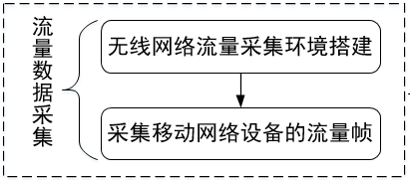
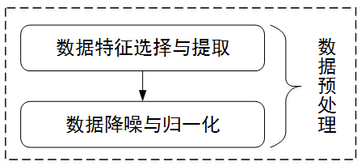
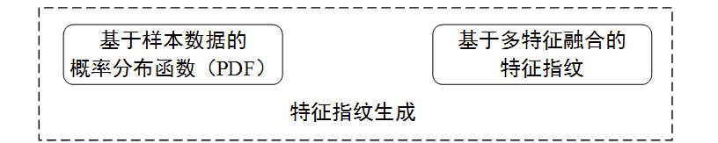
研究方案
基于网络流量认知的设备指纹识别研究框架

Slide 9
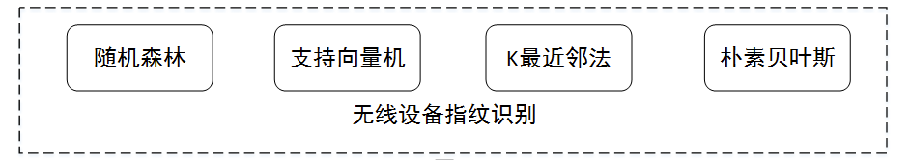
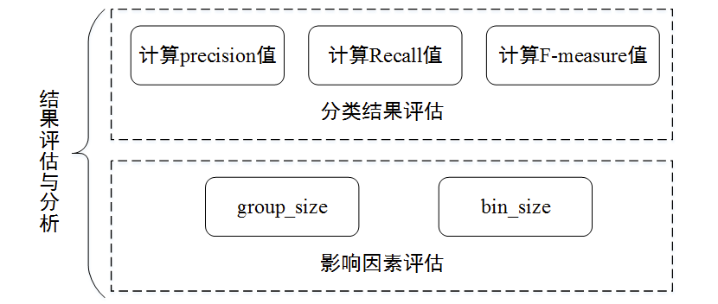
研究方案

Slide 10
研究方案 – 数据采集
采集环境
一个镜像交换机
两个路由器
一台笔记本电脑
每次只采集一台设备数据
设备播放视频，采集2-4小时
采集方案
23台设备（个人PC、智能手机、平板电脑）
至少50万条数据帧
数据集

Slide 11
研究方案 – 数据预处理
参数提取
协议：TCP数据帧
参数：帧间隔时间（IAT）、帧大小（FrameSize）、 传输速率（TransRate）
目的：过滤噪声数据
方法：自定义区间，选取合理阈值
数据降噪
目的：防止量级差异影响数据分析的结果
方法：min-max标准化
数据归一化

Slide 12
研究方案 – 特征指纹提取
如何判断特征能够区分设备？ PDF图
两种特征指纹： 基于概率密度的特征指纹
基于多特征融合的特征指纹

Slide 13
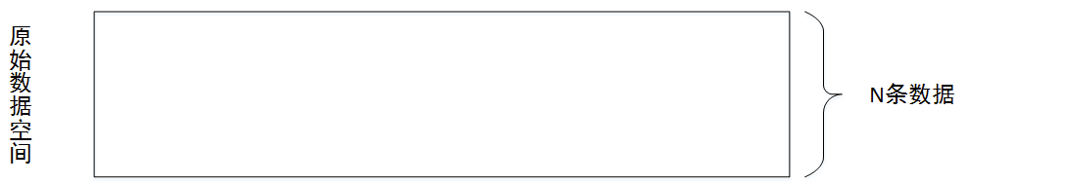
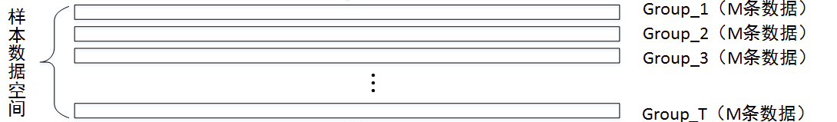
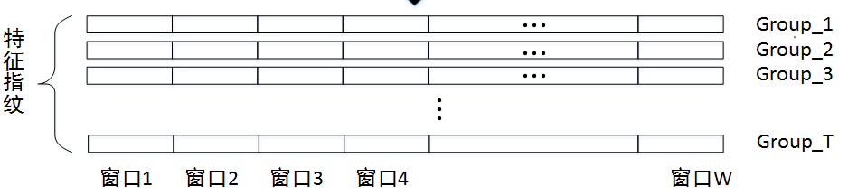
研究方案 – 特征指纹提取
特征指纹生成过程

Slide 14



研究方案 – 无线设备识别
分类器
随机森林（Random Forest， RF）
支持向量机（Support Vector Machine，SVM）
K最近邻（K-Nearest Neighbor，KNN）
朴素贝叶斯（Naïve Bayes Classifier，NBC）
准确率（precision）
召回率（recall）
F1
评估指标

Slide 15
研究方案 – 无线设备识别
训练过程
从23台设备中随机选择两台设备，一台标记为正例，一台标记为负例
十折交叉法划分数据
取其中9个子样本作为训练数据，训练设备模型
将剩下的1个子样本作为测试数据，在训练好的模型下进行测试
根据预测标签，输出三个评估指标值
测试过程
结果计算
将训练和测试过程重复50次，计算平均值

Slide 16
研究方案 – 设备识别结果
对23台设备的识别结果（group_size=300， bin_size=10）：
分类器 | 评估指标 | 帧时间间隔 | 帧大小 | 传输速率 | 融合特征
随机森林 | precision | 0.9301 | 0.9740 | 0.9234 | 0.9930
 | recall | 0.9314 | 0.9798 | 0.9300 | 0.9670
 | F1 | 0.9277 | 0.9757 | 0.9221 | 0.9783
支持向量机 | precision | 0.8792 | 0.9636 | 0.9103 | 0.9899
 | recall | 0.9416 | 0.9737 | 0.9411 | 0.9522
 | F1 | 0.9035 | 0.9655 | 0.9197 | 0.9678
K最近邻 | precision | 0.8730 | 0.9600 | 0.8915 | 0.9741
 | recall | 0.9238 | 0.9581 | 0.9434 | 0.9247
 | F1 | 0.8942 | 0.9566 | 0.9112 | 0.9450
朴素贝叶斯 | precision | 0.8493 | 0.9433 | 0.8673 | 0.9055
 | recall | 0.8825 | 0.9408 | 0.8930 | 0.9143
 | F1 | 0.8600 | 0.9386 | 0.8753 | 0.9044

Slide 17
研究方案 – 设备识别结果
对比分类器：随机森林性能最好
对比特征：融合特征性能最好

Slide 18
研究方案 – 影响因素分析
group_size 变化对识别结果的影响
帧时间间隔
帧大小
随机森林性能最稳定；
融合特征性能最稳定
传输速率
融合特征

Slide 19
研究方案 – 影响因素分析
bin_size 变化对识别结果的影响
帧时间间隔
帧大小
随机森林性能最稳定；
融合特征性能最稳定
传输速率
融合特征

Slide 20
研究方案 – 原型系统
基于B/S架构的原型系统

Slide 21
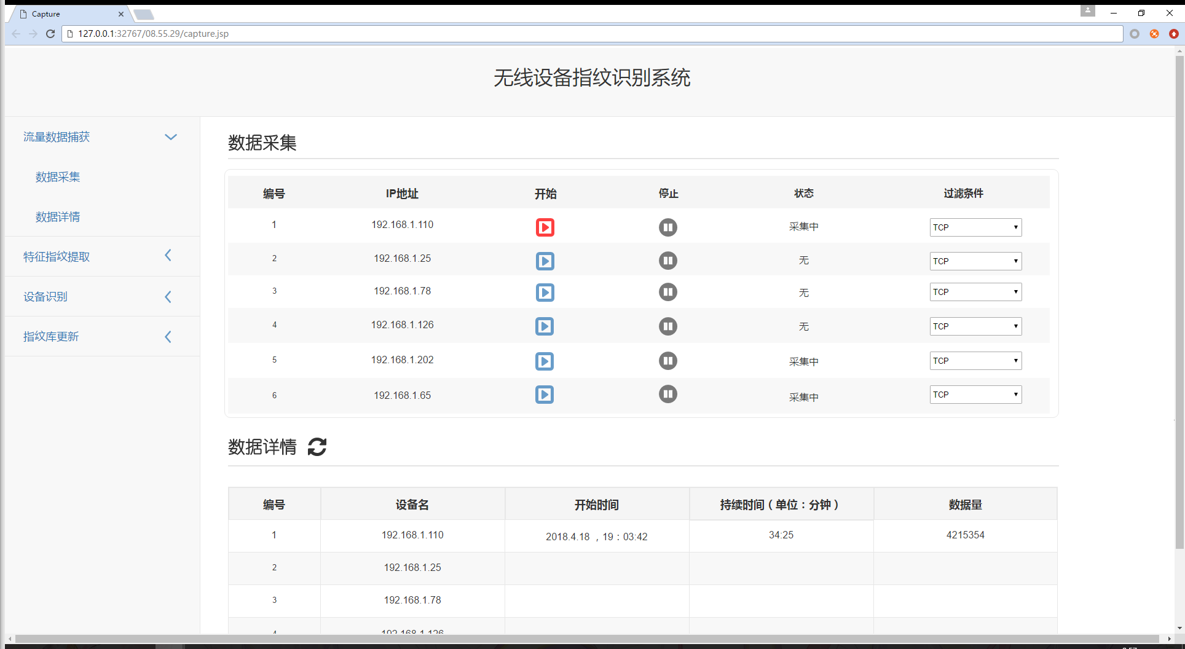
研究方案 – 原型系统
数据流量捕获模块
菜单栏

Slide 22
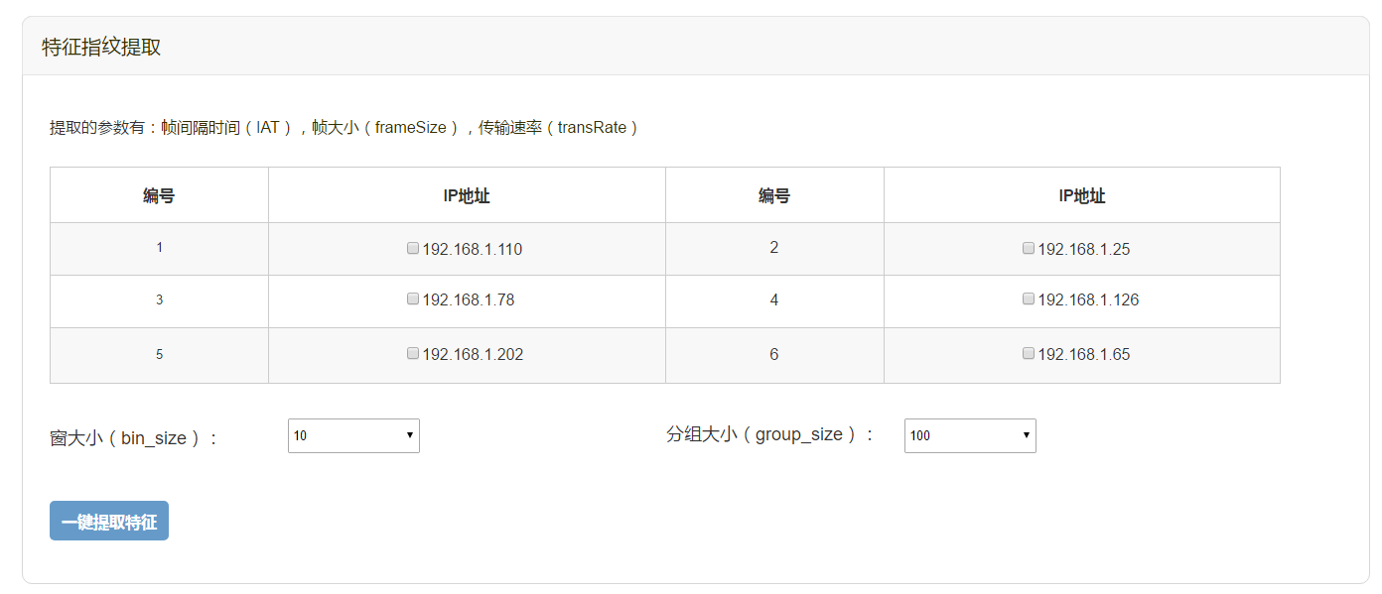
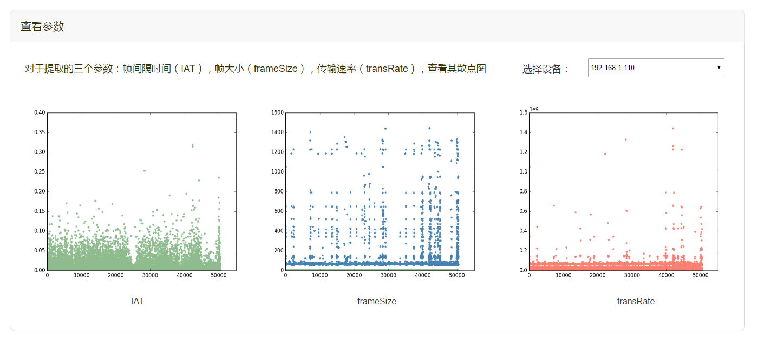
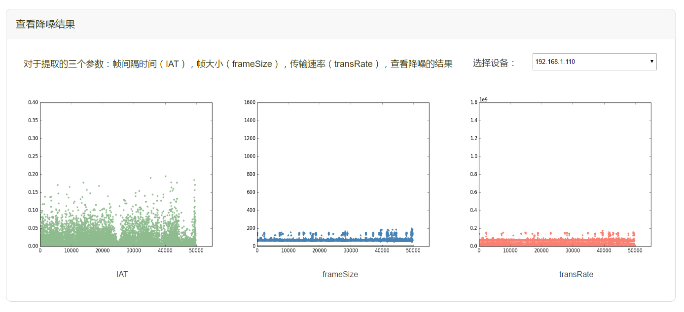
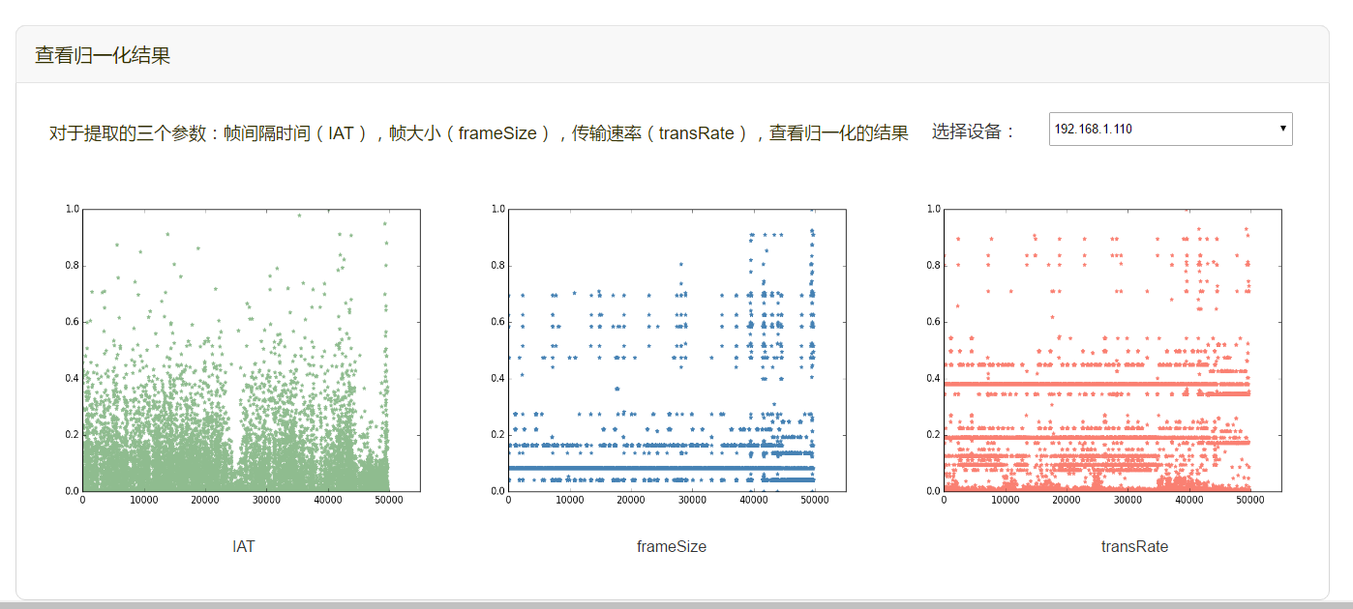
研究方案 – 原型系统
特征指纹构建模块

Slide 23
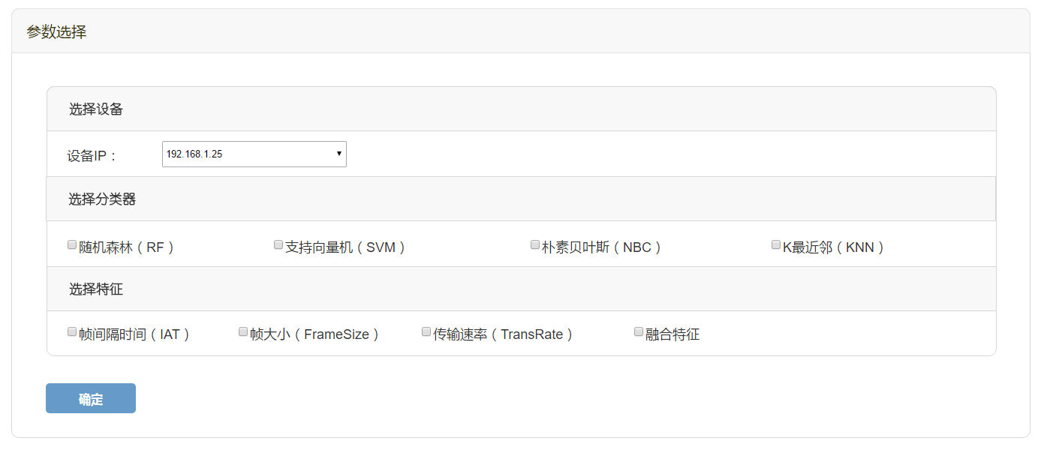
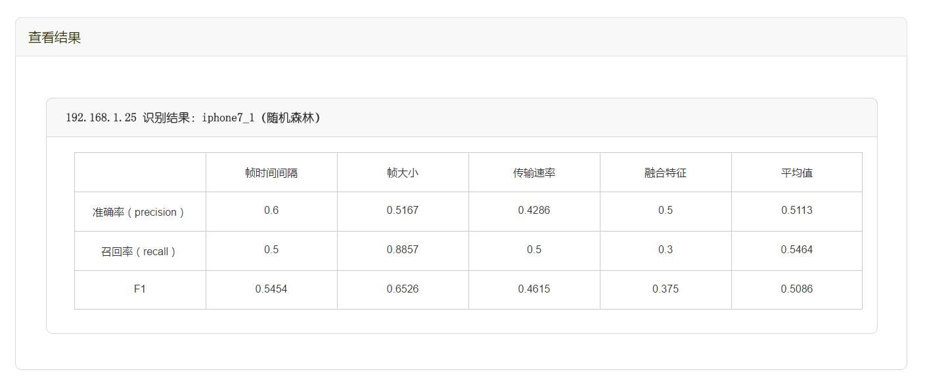
研究方案 – 原型系统
无线设备识别模块

Slide 24
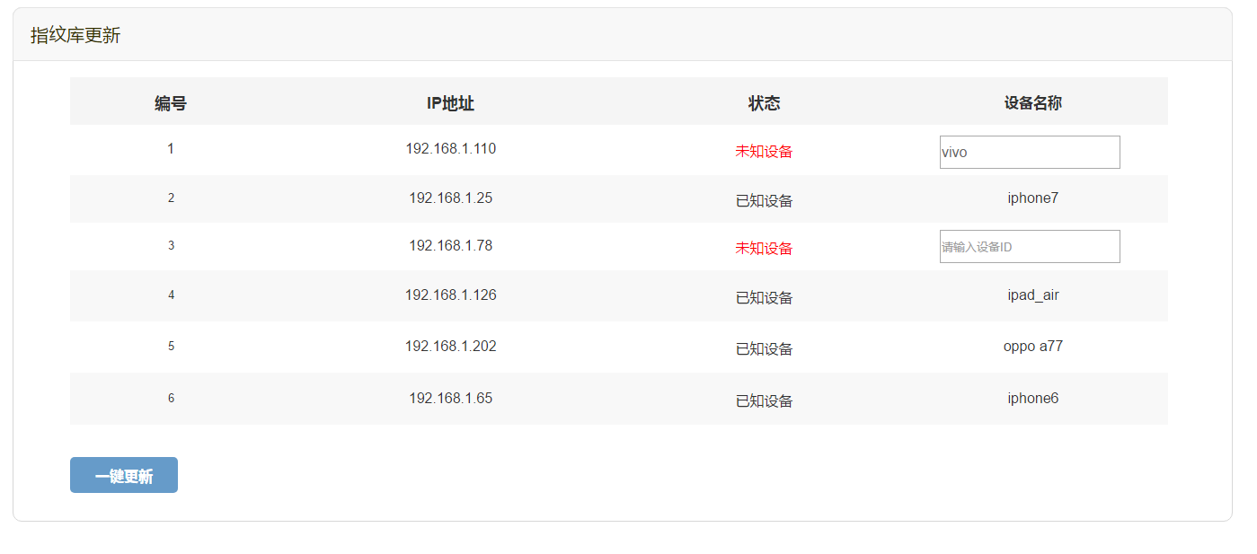
研究方案 – 原型系统
指纹库更新模块

Slide 25
03
Conclusion
工作总结

Slide 26
工作总结
创建了无线设备指纹识别数据集，包含23台设备流量数据；
提取了三种特征参数：帧时间间隔、帧大小、传输速率；
提出两种特征指纹生成方法：基于概率密度的特征指纹和基于多特征融合的特征指纹；
使用了四种机器学习分类器，最好的识别结果为precision：0.9930、recall：0.976、F1：0.9783
讨论了特征空间变化对识别结果的影响
设计与实现无线网络设备识别原型系统；

Slide 27
科研成果
期刊论文：
Shen C, Yu T, Xu H, et al. User practice in password security: an empirical study of real-life passwords in the wild[J]. Computers & Security, 2016, 61:130-141.
Shen C, Yu T, Yuan S, et al. Performance Analysis of Motion-Sensor Behavior for User Authentication on Smartphones[J]. Sensors, 2016, 16(3):345.
会议论文：
Shen C, Li Y, Yu T, et al. Motion-Senor Behavior Analysis for Continuous Authentication on Smartphones[J]. Proceedings of the World Congress on Intelligent Control & Automation.
Shen C, Zhang Y, Yu T, et al. Touch-interaction behavior for continuous user authentication on smartphones[C]// International Conference on Biometrics. IEEE, 2015:157-162.
Shen C, Pei S, Yu T, et al. On motion sensors as source for user input inference in smartphones[C]// IEEE International Conference on Identity, Security and Behavior Analysis. IEEE, 2015:1-6.

Slide 28
04
Answer
回答老师问题

Slide 29
回答徐老师问题
本文的数值测试结果均基于实验室搭建的无线局域网测试所得，本文所提方法是否可以应用到其他类型的网络，如公共移动网络等。在应用时，所提方法可能会面临的局限性？
本文的方法可以适用到其它类型的局域网，如校园网络或企业内的局域网，但是数据采集节点必须在局域网之内，否则难以区分不同设备流量数据。
对于公众移动通信网，如4G网络，难以捕获到设备数据。

Slide 30
回答徐老师问题
2.本文所采用的降噪方法是否会对特征指纹生成以及四种分类方法的性能产生影响？
降噪后精度提高

Slide 31
回答张老师问题
所提出的两种设备指纹方法和之前已有的方法的本质区别是什么？是否有实验对比？
指纹识别技术 | 指纹提取方法与不足 | 本文优势
基于MAC地址 | 根据MAC地址识别，容易被篡改 | 不会被篡改
浏览器指纹 | 浏览器记录、cookie等信息，不适用于无线设备 | 适用于无线设备
时钟偏移 | 从流量中提取设备的时钟偏移，特征难以提取，只能从特定协议特定帧中提取 | 特征提取简单
麦克风和传感器等 | 根据麦克风和传感器数据识别，数据获取困难，无法远程识别 | 数据捕获简单
GTID | 从流量中提取帧时间间隔形成指纹 | 数据降噪和归一化处理，精度更高

Slide 32
回答张老师问题
实验所用的具体分类算法是什么？例如使用了什么随机森林的实现？在何平台上进行实现（例如Weka）？
实验使用了四种分类算法：随机森林、支持向量机、K最近邻、朴素贝叶斯，调用Python的Sklearn库实现四种分类器。
设备指纹是否会受到网络状况例如拥塞、丢包等影响？
指纹是从多个数据包中提取的，因此丢包只会影响数据量，而不会影响指纹的提取，也不会影响识别的性能

Slide 33
Q & A
Thanks

